Slide 1
«Врачебный контроль и самоконтроль на занятиях физической культурой и спортом»
Ст.преп.каф.физвоспитания Иванова Ольга Леонидовна
Ст.преп.каф.физвоспитания Иванов Илья Вячеславович

Slide 2
Основные понятия
Виды контроля за состоянием занимающихся физической активностью:
Врачебный контроль
Педагогический контроль
Самоконтроль
Основные задачи самоконтроля:
1. Дополнить знания о физическом развитии.
2. Научиться оценивать психофизическое состояние здоровья.
3. Ознакомиться с элементарными методами самоконтроля.
4. Определить уровень своего физической подготовленности, чтобы адаптировать нагрузку под свой организм.

Slide 3
Показатели самоконтроля
Субъективные
настроение
самочувствие
сон
аппетит
работоспособность;
утомление;
эмоциональная составляющая
стрессы, болевые ощущения.
Объективные
ЧСС
АД
масса тела
антропометрические показатели (состав тела)

Slide 4
Нормальные показатели
Сон 7 – 8 часов
ЧСС 50 – 80 уд./мин
АД 100-140/70-90
Остальные показатели индивидуальны.
Дозирование нагрузки по ЧСС
100-130 уд/мин - невысокая интенсивность нагрузки,
130-150 уд/мин - нагрузка средней интенсивности,
150-170 уд/мин - по интенсивности выше средней,
до 170-200 уд/мин - предельная нагрузка.

Slide 5
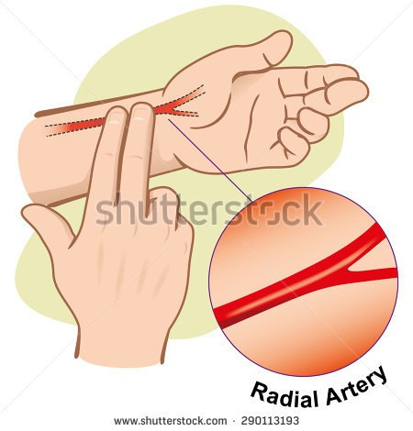
Верхняя граница ЧСС для разных возрастов при максимальных физических нагрузках
в 25 лет – 200 уд/мин
в 30 лет – 194 уд/мин
в 35 лет – 188 уд/мин
в 40 лет – 183 уд/мин
в 45 лет – 176 уд/мин
в 50 лет – 171 уд/мин
в 55 лет – 165 уд/мин
в 60 лет – 159 уд/мин
в 65 лет – 153 уд/мин

Slide 6
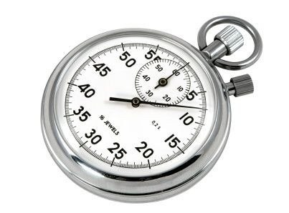
Основные пробы для определения физической подготовленности
ПРОБА 1
20 глубоких и равномерных приседаний за 30 (приседая – вытянуть руки вперёд, вставая – опустить). До проведения пробы нужно передохнуть 3-5 мин и потом измерить частоту пульса 10 секундными промежутками. Затем следует исполнить 20 приседаний и, посчитать пульс 10-скундными промежутками 3 мин. Если восстановление пульса начинается к концу 1 мин – отлично, на 2 мин – хорошо, на 3 мин – удовлетворительно. Обычно пульс учащается не более чем на 50-70% по сравнению с исходной величиной. Если пульс станет учащаться на 80% и более, то это указывает на понижение работоспособности ССС.

Slide 7
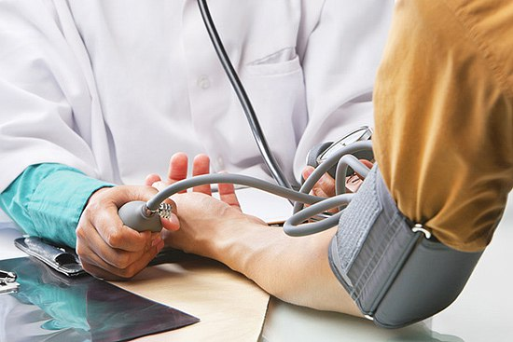
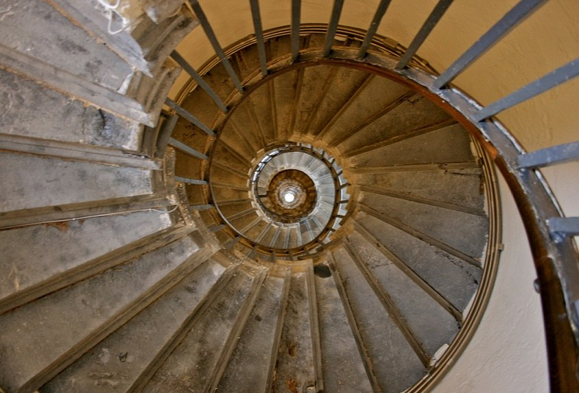
Метод Андронова – подъем по лестнице на 4 этаж в обычном темпе. Если частота пульса ниже 120, то подготовленность СС системы хорошая, 140 – удовлетворительная, выше 140 – плохая.
Важным параметром, определяющим состояние ССС явсляется коэффициент экономизации кровообращения. Он отражает выброс крови за 1 мин. Формула расчета: (АД макс – АД мин) х П, где АД – артериальное давление, П – пульс. У здорового молодого человека его значение примерно равно 2600. Известно, что величины пульса и минимального АД в покое численно равны.

Slide 8
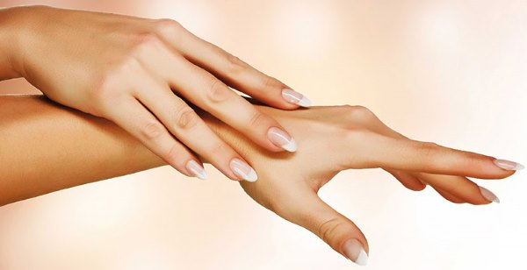
По кожно-сосудистой реакции можно оценить работу вегетативной НС. Проба выполняется так: на коже тупым предметом делают полоски. Если эти полоски розовые – кожно-сосудистая реакция в норме, белая – возбудимость симпатической иннервации кожных сосудов повышена, красная или выпукло-красная – возбудимость кожных сосудов высокая. Белый или красный цвет полосок свидетельствует о нарушениях работы вегетативной НС (при переутомлении, во время болезни).

Slide 9
Проба Ромберга выявляет симптомы перетренированности, нарушения координации, утомление ЦНС. Проводится в 4 режимах при постепенном уменьшении площади опоры. Руки должны быть подняты вверх, пальцы разведены, глаза закрыты. 15 секунд в каждой позе без пошатывания тела - хорошо, если наблюдается теремор - удовлетворительно. Неудовлетворительно – равновесие держится менее 15 секунд.
Проба Яроцкого – удобна при самоконтроле состояния вестибулярного аппарата: в одну сторону (вправо или влево) выполняются круговые движения головой в темпе 2 раза за 1 сек, затем фиксируется время сохранения равновесия. У не занимающихся физической культурой и спортом оно составляет 28 сек, у тренированных физкультурников и спортсменов от 40 и более сек. Если время падает, то это указывает на наличие утомления.

Slide 10
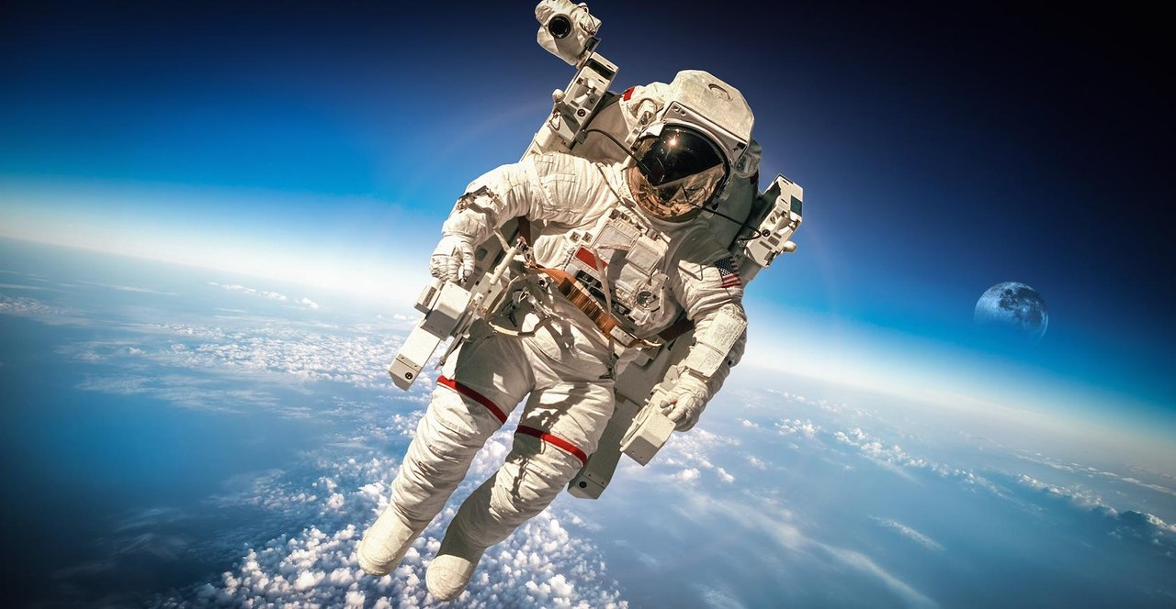
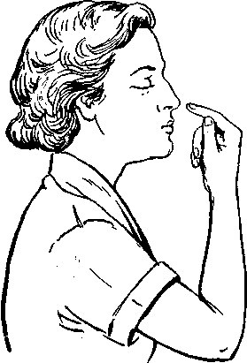
Тест космонавтов. Человек должен стоять напротив стула с завязанными глазами, его раскручивают и просят сесть на стул. При идеальном исходе должен дойти и сесть без ошибки.
Пальценосовая проба помогает определить состояние НС . Требуется дотронуться до кончика носа указательным пальцем обеих рук. Промах и дрожание кисти - нарушение динамической координации. Следует заметить, что занятия спортом совершенствует динамическую координацию.

Slide 11
Тейпинг-тест – оценивается состояние двигательного анализа. Человек наносит на 4 квадрата максимальное количество точек. 65-70 точек в каждом квадрате – хорошо, менее 65 – двигательная функция угнетена.уменьшение количества точек в каждом квадрате – недостаточная устойчивость двигательной функции и НС.

Slide 12
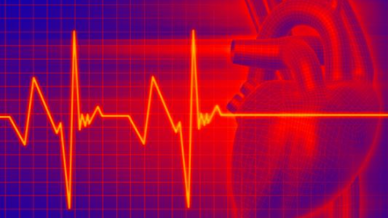
СУП – степень учащения пульса, определяет отклик центров симпатической иннервации, а время стабилизации пульса определяет целостность вегетативной регуляции. В норме восстановление ЧСС происходит через 3 минуты.

Slide 13
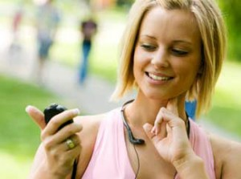
Клиностатическая проба. Она отвечает за возбудимость центров парасимпатической системы. Методика поведения: исследуемый медленно переходит из стоячего положения в лежачее. Подсчитывают и производят сравнение частоты пульса как в вертикальном, так и в горизонтальном положениях. В среднем пульс замедляется на 2-8 уд.

Slide 14
Главные принципы построения тренировочного процесса
1. Полная диагностика организма
2. Необходимо вести дневник тренировок
3. Разминка, заминка
4. Правильное питание, закаливание , массажи
5. Постепенность введения новых нагрузок
6. Регулярность

Slide 15
7. Все постепенно! Не стремиться за короткий срок к огромным результатам
8. Соответствие физических нагрузок подготовленности спортсмена
9. Сбалансированный план тренировок ( упражнения на все группы мышц)
10. При плохом самочувствии не проводить тренировку
11. При плохом самочувствии прекратить тренировку и отправиться к врачу
12. Разноплановые тренировки, в том числе и на открытом воздухе

Slide 16
СПАСИБО ЗА ВНИМАНИЕ!

